Slide 1
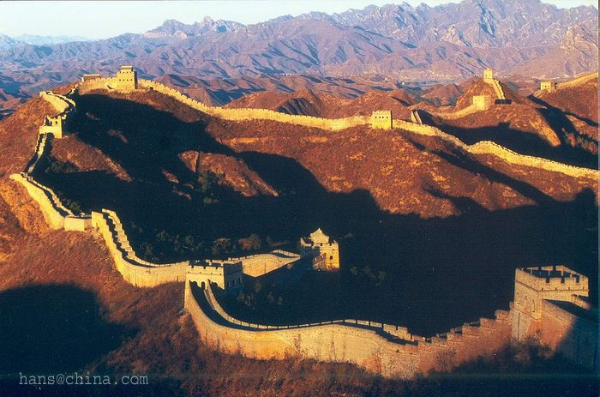
长城

Slide 2
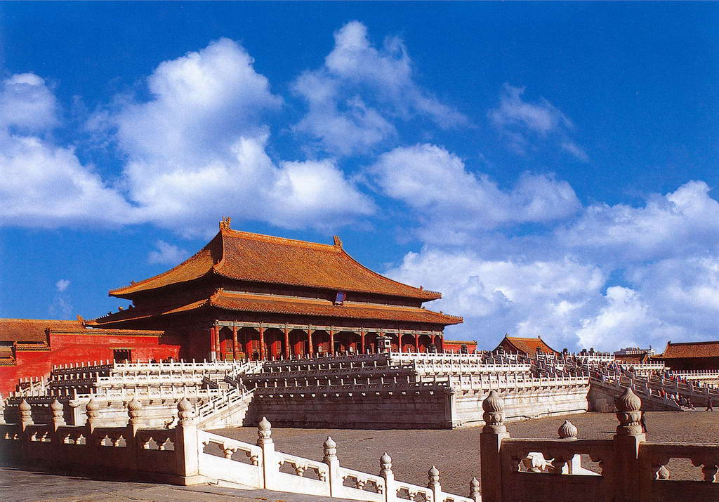
故宫

Slide 3
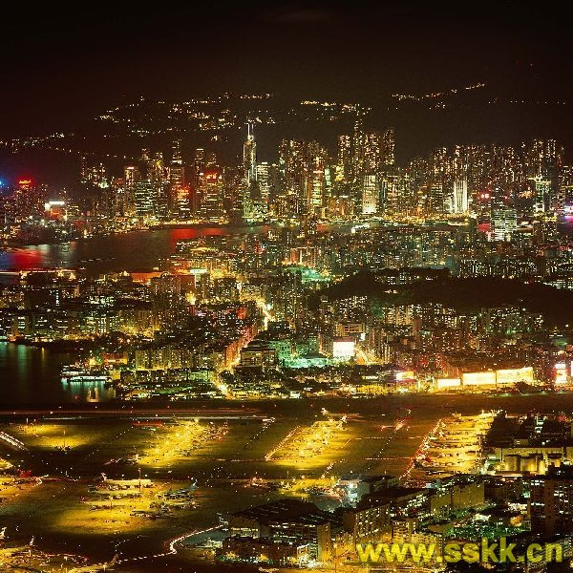

12.北京亮起来了

Slide 4

mù lín shuò huī huáng
幕 临 烁 辉 煌
duó zhuàng wěi yóu huàn
夺 幢 伟 犹 焕
fǔ xuàn fán bàn gōng
府 绚 繁 扮 宫

Slide 5
雄伟 犹如 繁华 打扮
故宫 一幢幢 王府井
夜幕降临 灯光闪烁 金碧辉煌
光彩夺目 焕然一新 绚丽多彩

Slide 6
整个北京城变成了灯的海洋，光的世界。
夜晚的北京，多么明亮，多么辉煌！

Slide 7
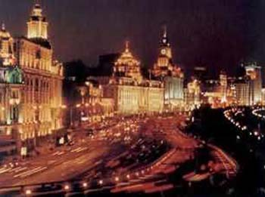
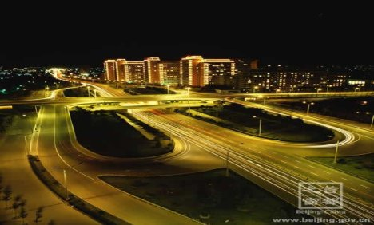
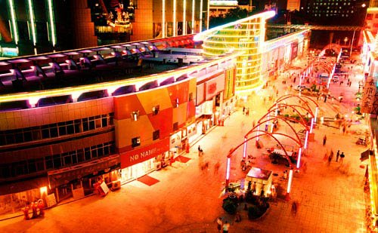
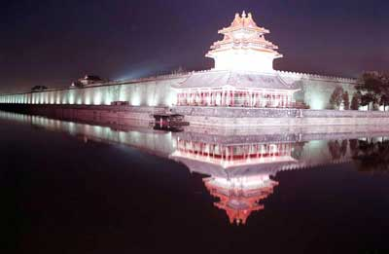
长安街
环形路
王府井商业街
故宫

Slide 8
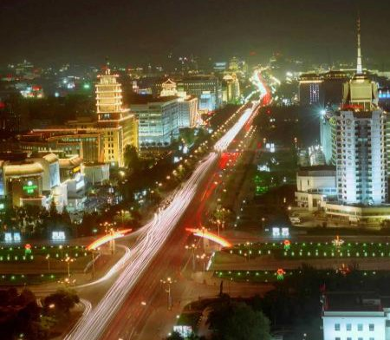
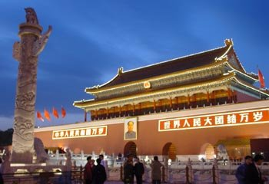
华灯
长安街华灯高照,川流不息的汽车，灯光闪烁，像银河从天而降。
高照
川流不息
银河
天安门城楼
金碧辉煌，
光彩夺目。
金碧辉煌
光彩夺目

Slide 9
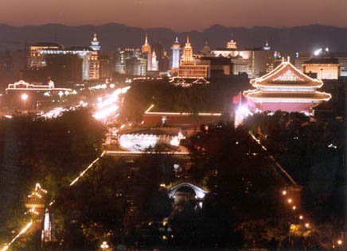
广场四周，彩灯勾画出一幢
幢高大建筑物的雄伟轮廓。

Slide 10

长安街华灯高照，川流不息
的汽车，灯光闪烁，像银河从天
而降。天安门城楼金碧辉煌，光
彩夺目。广场四周，彩灯勾画出
一幢幢高大建筑物的雄伟轮廓。

Slide 11
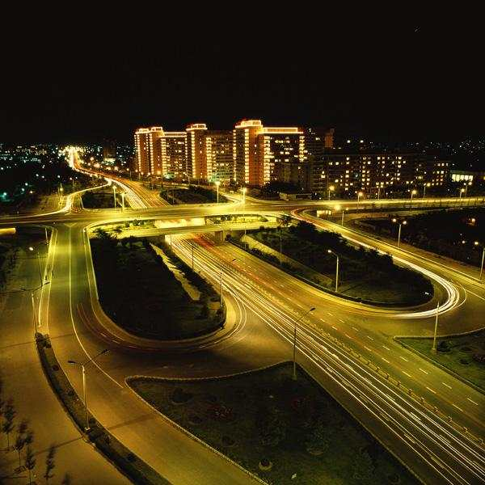
环形路上，一座座立交桥犹如道道彩虹。
（ ）
好像
仿佛

Slide 12


Slide 13
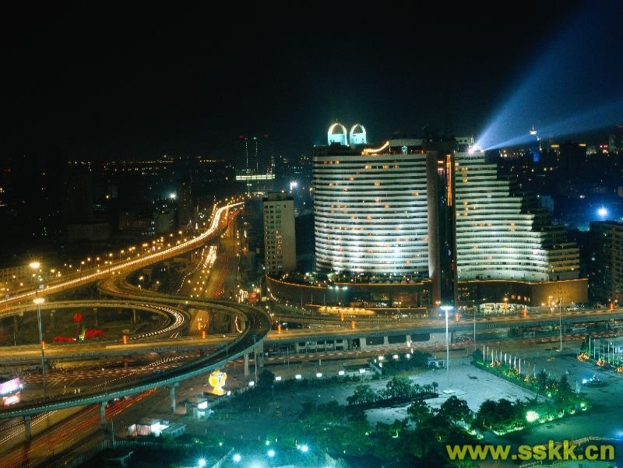
环形路上，一座座立交桥犹如道道彩虹。街道上，照明灯、草坪灯、喷泉灯、礼花灯，装点着美丽的北京。

Slide 14
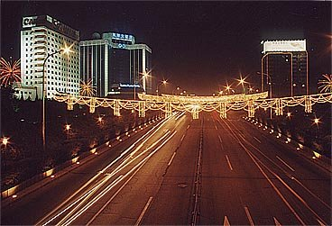
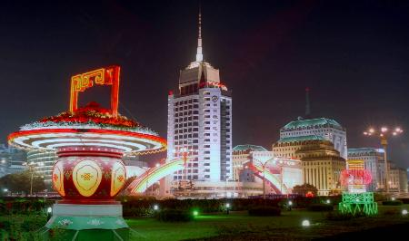
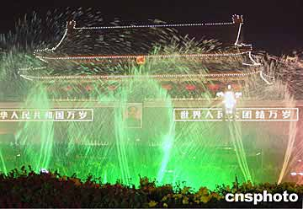
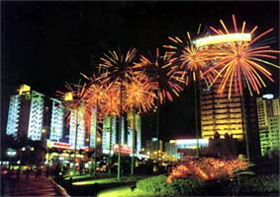
照明灯
草坪灯
喷泉灯
礼花灯

Slide 16
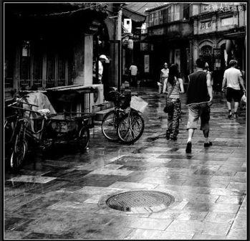
旧日王府井

Slide 17
焕然一新的王府井、西单商业街上，明亮的橱窗，绚丽多彩的广告，五光十色的霓虹灯，把繁华的大街装扮成了比白天更美的“不夜城”。
绚丽多彩
五光十色
“不夜城”

Slide 18
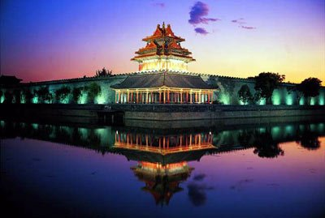
古老的故宫变得年轻了。一束束灯光照着她，长长的城墙和美丽的角楼倒映在河面上，银光闪闪，十分动人。
银光闪闪
十分动人

Slide 19
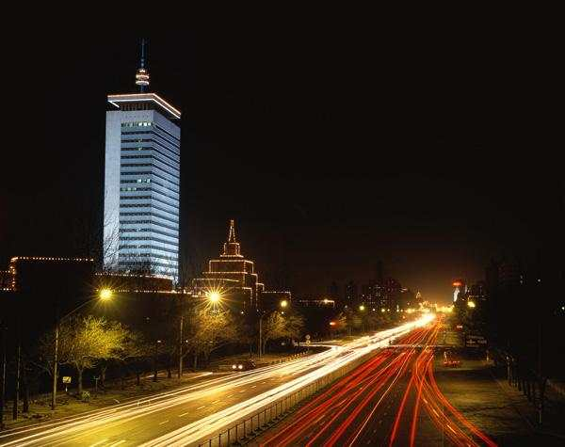

北京夜景

Slide 20
整个北京城变成了灯的海洋，光的世界。
夜晚的北京，多么明亮，多么辉煌！

Slide 21
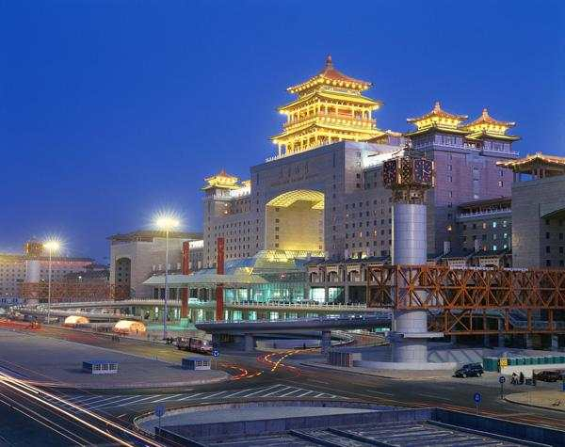
北京夜景

Slide 22
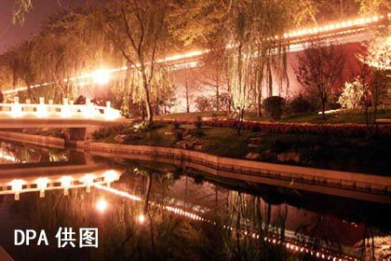
北京夜景

Slide 23
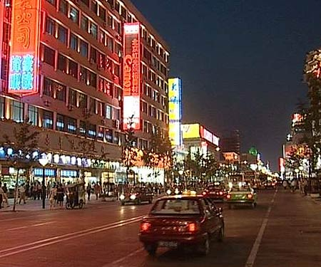
北京夜景

Slide 24
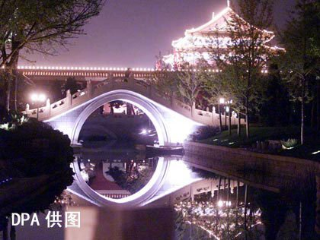
北京夜景

Slide 25
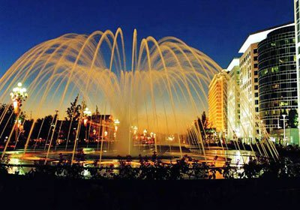
北京夜景

Slide 26
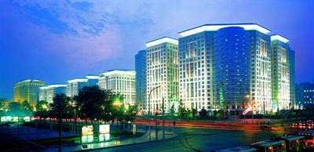
北京夜景

Slide 27
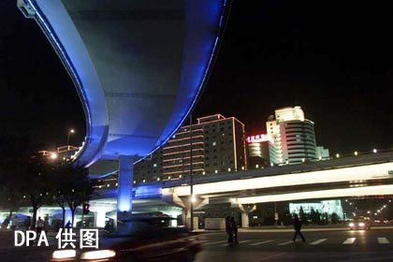
北京夜景

Slide 28
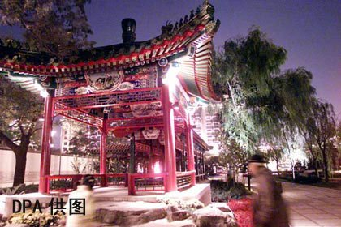
北京夜景

Slide 29
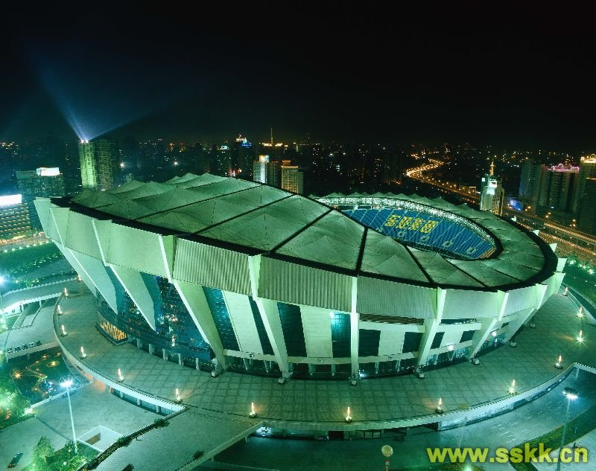
北京夜景

Slide 30
北京亮起来了

Slide 31
夜幕降临 华灯高照 金碧辉煌
灯光闪烁 银光闪闪 光彩夺目
绚丽多彩 焕然一新 从天而降

